Slide 1








2022
汇报人：熊嘉

Slide 2












01
03
Router introduction
Configuration router
02
04
Establish router
Employ router

Slide 3









01
Router introduction

Slide 4









01
Router introduction
路由简介
vue-router是Vue的路由管理器，它是Vue的核心插件。在当前Vue项目中一般都是单页面应用，所以可以说vue-router它是应用在单页面中的。在web开发中，路由是指根据url分配到对应的处理程序，vue-router它通过对url的管理，实现url和组件的对应，以及通过url进行组件之间的切换。
vue-router实现原理
更新视图但不重新请求页面

Slide 5

02
Establish router

Slide 6







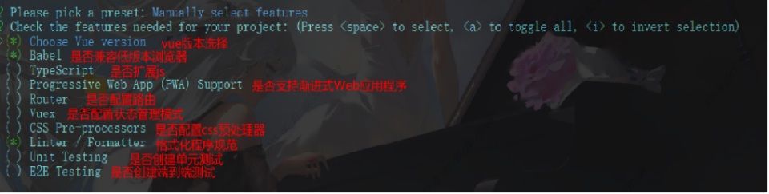



02
Establish router
使用router
外部引入
<script src="/path/to/vue.js"></script>
<script src="/path/to/vue-router.js"></script>
​
创建项目时选择router

Slide 7

03
Configuration router

Slide 8



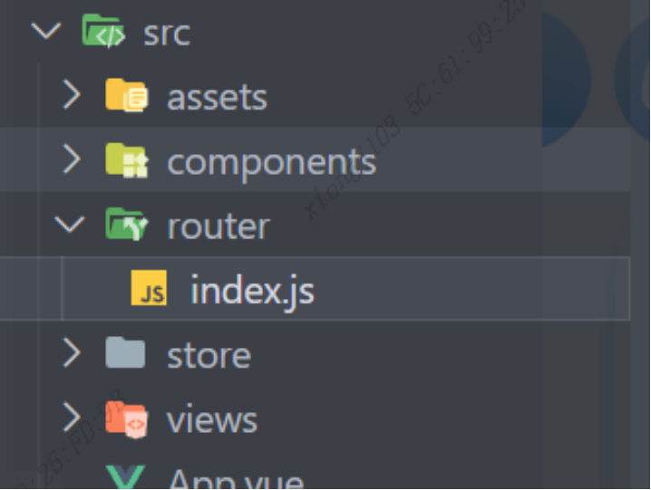
03
Configuration router
配置router
找到项目中的router文件夹下的index.js文件
​
50%
56%
48%
60%
53%

Slide 9


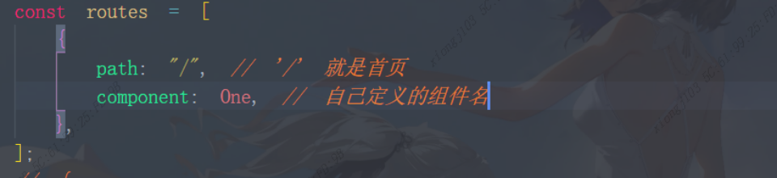
03
Configuration router
配置router
1、引入页面级组件
import 组件名 from "组件位置";
2、在routes路由配置里面写入页面组件和地址的一一对应

Slide 10

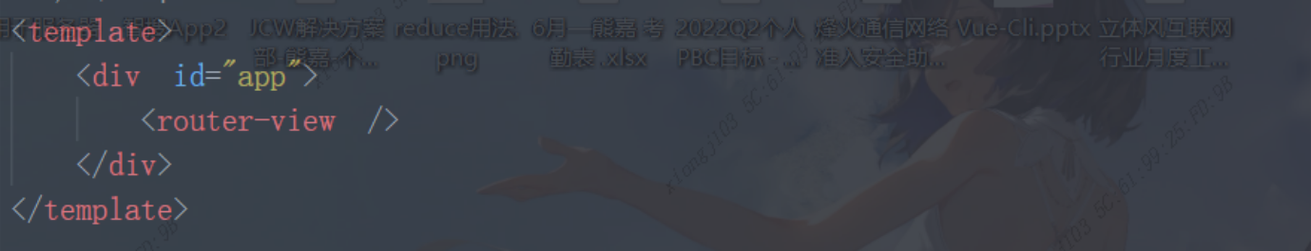
03
Achievement display
配置router
1、一级路由出口
在入口文件App.vue中写
<router-view></router-view> 或 <router-view/>
2、在package.json里查看启动项目命令,启动项目打开页面后就能看到刚添加的组件页面

Slide 11
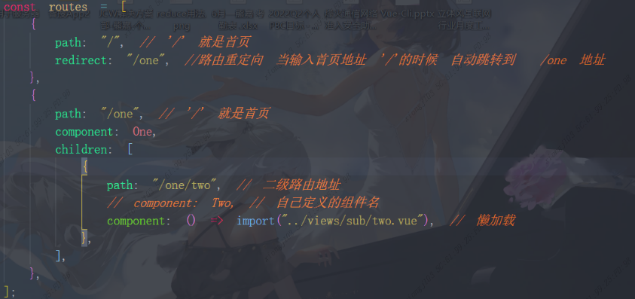
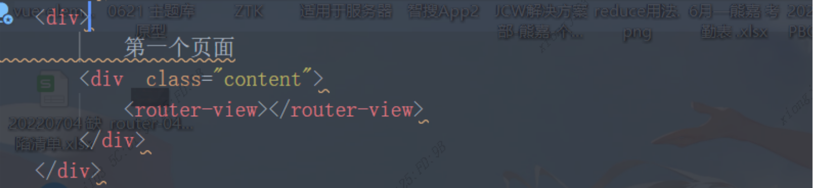
03
Achievement display
配置router-嵌套路由
在一级对象中写入children属性,children中写二级路由,并在一级路由文件中写二级路由出口
<router-view></router-view>

Slide 12


04
Employ router

Slide 13

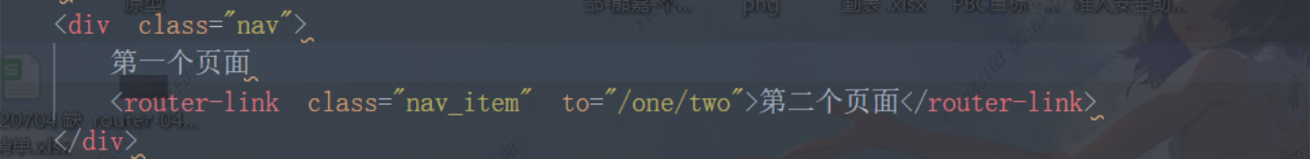
03
Employ router
router的使用
1、 router-link
<router-link to=""> </router-link>
router-link被称为路由导航,to属性对应这我们的path地址,可做点击跳转,其实底层是a标签

Slide 14
03
Employ router
router的使用
1、 路由的两个对象
1)、this.$route 路由信息对象,可以获取到路由信息
$route.path 路由地址
$route.meta 可以在meta对象配置一些信息
$route.params 获取路由参数
$route.query 获取路由参数
​
2)、this.$router 路由全局对象,可以调用其中方法,进行跳转
$router.back() 返回上一个地址,相当于histort.back()
$router.go() 0刷新,-1返回上一页,1前进一页
$router.push() 参数可以是一个字符串路径或者一个描述地址的对象, 不过需要注意的是一般采用name + params (这里 name名需要去路由配置中设置或path + puery

Slide 15
03
Employ router
router的使用 https://router.vuejs.org/zh/
1、 路由的导航钩子,vue-router提供的全局导航守卫主要是用来拦截导航，让它完成跳转或者取消。
1)beforeEach(to,from,next) to去哪 , from从哪来 , next通俗将就是放 行,beforEach可作为拦截
2、全局解析守卫 beforeResolve
1)注册一个全局守卫。这和 router.beforeEach 类似，因为它在每次导航时都会触发，但是确保在导航被确认之前，同时在所有组件内守卫和异步路由组件被解析之后，解析守卫就被正确调用
3、全局后置钩子 afterEach
1)和守卫不同的是，这些钩子不会接受 next 函数也不会改变导航本身,对于分析、更改页面标 题、声明页面等辅助功能都很有用
4、路由独享的守卫
1)可以直接在路由配置上定义 beforeEnter 守卫,beforeEnter 守卫 只在进入路由时触发，不会到params、query 或 hash 改变时触发。例如，从 /users/2 进入到 /users/3 ,它们只有在从一个不同 的 路由导航时，才会被触发
​
​

Slide 16
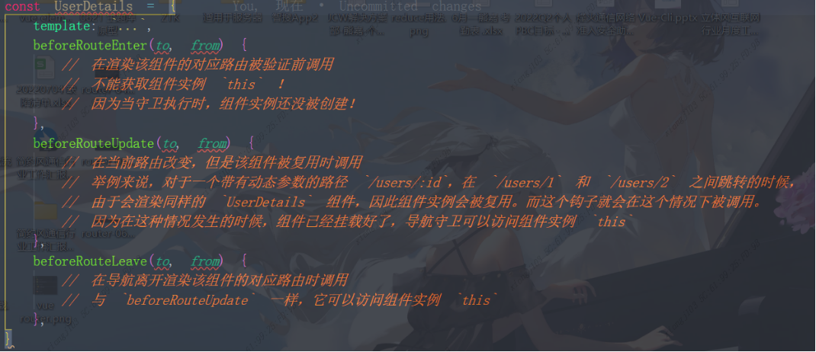
03
Employ router
router的使用 https://router.vuejs.org/zh/
1、组件内的守卫
1)可以为路由组件添加以下配置
beforeRouteEnter
beforeRouteUpdate
beforeRouteLeave
​

Slide 17



2022
Work report of communication industry
汇报人：熊嘉

